Slide 1
«I.C. GIOVANNI XXIII» MARTINA FRANCA
A.S. 2019/2020

Slide 2
PROGETTI DI ISTITUTO

Slide 3
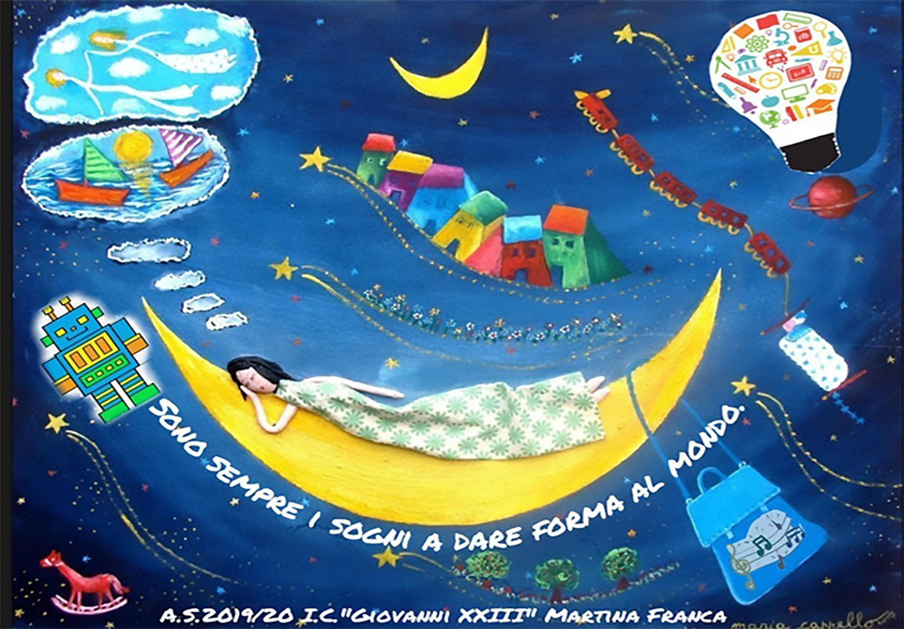
MUSICA
ARTE
INTERCULTURA
EVENTI E CELEBRAZIONI
SICUREZZA
E
LEGALITA’
SPORTELLO D’ASCOLTO
L2
ALTERNANZA SCUOLA LAVORO
INNOVAZIONE DIGITALE
SALUTE
ORIENTAMENTO
FLESSIBILITA’
SPORT E MOVIMENTO
OLIMPIADI
FORMAZIONE

Slide 4
L2 | TRINITY GRADE 1 | SCUOLA PRIMARIA (CLASSI 3^)
 | TRINITY GRADE 4 | S.S. 1gr. (classi 2^ e 3^)
 | CAMBRIDGE YOUNG LEARNERS | SCUOLA PRIMARIA (CLASSI 5^)
 | ERASMUS | SCUOLA PRIMARIA (CLASSI 3^, 4^, 5^) S.S. 1gr. (classi 1^)
 | EDUCHANGE | TUTTO L’ISTITUTO COMPRENSIVO

Slide 5
ACCOGLIENZA-CONTINUTÀ-ORIENTAMENTO-ALTERNANZA SCUOLA LAVORO
EVENTI E CELEBRAZIONI
SALUTE, SPORT E MOVIMENNTO CON SCACCO MATTO
GIO’23 – CORO
D.M. 8
INNOVAZIONE DIGITALE
SOGNI IN FORMAZIONE
INTERCULTURA:INSIEME PER CRESCERE E SOGNARE
CITTADINANZA ECOSOSTENIBILE.
FLESSIBILITÀ ORGANIZZATIVA E DIDATTICA
SPORTELLO D’ASCOLTO:EMOZIONI IN CRESCITA (classi 1^, 2^, 3^, S.S. 1gr. Scuola dell’infanzia).

Slide 6
PROGETTI DI CLASSE S.S. 1gr.

Slide 7
PROGETTO DI CLASSE |  | PROGETTI ESTERNI
EXTRA CURRICULARI | CURRICULARI | “TENNIS“ (classi 1)
“AD MAIORA” (classe 3) | ”ARTE E CULTURA”

Slide 8
VISITE GUIDATE

Slide 9
CLASSI PRIME
VIAGGIO D’ISTRUZIONE PREVEDERÀ UN SOLO PERNOTTAMENTO, AVRÀ COME META LA CITTÀ DI NAPOLI E LA VISIONE DI UN’OPERA PRESSO IL TEATRO SAN CARLO;
CLASSI SECONDE
VIAGGIO D’ISTRUZIONE PREVEDERÀ DUE O PIÙ PERNOTTAMENTI E AVRÀ COME META LA SICILIA (TAORMINA, AGRIGENTO, SIRACUSA E EVENTUALE VISIONE DI UNA TRAGEDIA GRECA), ALLE CLASSI SECONDE SARÀ INOLTRE DATA LA POSSIBILITÀ DI PARTECIPARE AL VIAGGIO-STUDIO ALL’ESTERO;
TEATRO ORFEO PER VEDERE LO SPETTACOLO LA DIVINA COMMEDIA;
CLASSI TERZE
IL VIAGGIO D’ISTRUZIONE AVRÀ COME META I PAESI ANGLOFONI E FRANCOFONI.
VIAGGIO-STUDIO ALL’ESTERO.

Slide 10
PROGETTI DI INTERCLASSE SCUOLA PRIMARIA

Slide 11
1

Slide 12
PROGETTO DI INTERCLASSE |  | PROGETTI ESTERNI
EXTRA CURRICULARI E CURRICULARE | CURRICULARI | “TAEKWONDO“ “MINIBASKET“ “PISCINA“ (a carico delle famiglie)
“SOGNANDO CON LE FAVOLE” | “UNE PROMENADE DANS LA FABLE“

Slide 13
VISITE GUIDATE

Slide 14
Uscita didattica presso una masseria didattiche
Laboratorio didattico a Sammichele di Bari (BA) – Racconti a Corte tra Fiabe e Favole

Slide 15
2

Slide 16
PROGETTO DI INTERCLASSE |  | PROGETTI ESTERNI
EXTRA CURRICOLARI E CURRICOLARI | CURRICOLARI | “MINIBASKET“
“SE PUOI SOGNARLO, PUOI FARLO” | “UNE PROMENADE DANS L’IMAGINAIRE”

Slide 17
VISITE GUIDATE

Slide 18
GLI AMBIENTI
MARE :
TORRE CANNE (FARO) SAVELLETRI (PORTO E MOLO);
AZIENDA “GIOIOSO” (FASANO);
CLASSI 2^ A-B-C-C-D-E-F (ENTRO FINE OTTOBRE);
MONTAGNA:
PARCO NAZIONALE DELL’APPENNINO LUCANO
CL. 2^ A-B-E (APRILE, MAGGIO);
“PERCORSO “ACQUA” CL 2^C-D-F
LE TRASFORMAZIONI:
FRANTOIO “FISCHETTI” (STATTE)
CLASSI 2^ A/B (NOVEMBRE)
FRANTOIO “CASSESE” (VILLA CASTELLI)
CLASSI 2^E/F (NOVEMBRE)

Slide 19
3

Slide 20
PROGETTO DI INTERCLASSE |  | PROGETTI ESTERNI
EXTRA CURRICOLARI E CURRICOLARI | CURRICOLARI | “AMAHORO“ “MINIBASKET“ “PISCINA“ (a carico delle famiglie) “RED BOYS“
 | “SOGNI A COLORI CON RAFFAELLO”

Slide 21
VISITE GUIDATE

Slide 22
BOSCOSAURO AD ALTAMURA

Slide 23
4

Slide 24
PROGETTO DI INTERCLASSE |  | PROGETTI ESTERNI
EXTRA CURRICULARE E CURRICULARE | CURRICULARE | “TAEKWONDO“ “MINIBASKET“ “PISCINA“ (a carico delle famiglie) “CALCIO“ “INTERCULTURA “ di Francesco Semeraro
 | “COME RAFFAELLO TUTELIAMO I NOSTRI BENI”
Notes:
‘

Slide 25
VISITE GUIDATE

Slide 26
USCITE DIDATTICHE SUL TERRITORIO URBANO DI MARTINA FRANCA;
USCITA DIDATTICA ALLA CITTADELLA DELLA MEDITERRANEA DELLA SCIENZA DI BARI;
USCITA DIDATTICA AMBIENTE MARE
USCITA AL SITO ARCHEOLOGICO DI EGNAZIA

Slide 27
5

Slide 28
PROGETTO DI INTERCLASSE |  | PROGETTI ESTERNI
EXTRA CURRICULARE E CURRICULARE | CURRICULARE | “TAEKWONDO“ “MINIBASKET“ “CALCIO“
“DANTE ,ANCORA OGGI, CI PUÒ INDICARE LA RETTA VIA: TRA SOGNO E REALTÀ.”

Slide 29
VISITE GUIDATE

Slide 30
Visite didattiche presso musei del territorio
Viaggi presso siti di interesse culturale
Visita presso sedi istituzionali.

Slide 31
PROGETTI DI INTERSEZIONE SCUOLA DELL’INFANZIA

Slide 32
PROGETTO DI INTERSEZIONE |  | PROGETTI ESTERNI
EXTRA CURRICULARE | CURRICULARE | ATTIVITÀ DI ED.STRADALE “MOTOCLUB“
LA “COMMEDIA” E’ “DIVINA” CON IL CODING "IT'S WONDERFUL, RAFFAELLO! ” | “GLOBALISMO AFFETTIVO” ”A PIENE MANI” ”UNA REGIONE IN MOVIMENTO “BIMBINSEGNANTINCAMPO…COMPETENTI SI DIVENTA” ”IO, TU, NOI….INSIEME E’ PIU’ BELLO ”BAMBINI IN VOLO”. METODO BORTOLATO ”LA BELLEZZA DEL COSMO

Slide 33
VISITE GUIDATE

Slide 34
MASSERIE DIDATTICHE PRESENTI SUL TERRITORIO

Slide 35
FINE

